Slide 1

ΒΑΣΙΚΑ ΒΗΜΑΤΑ ΓΙΑ ΤΗΝ ΟΡΘΟΛΟΓΙΚΗ ΑΞΙΟΛΟΓΗΣΗ ΣΥΝΕΡΓΑΣΙΩΝ ΕΤΑΙΡΕΙΩΝ ΔΗΜ.ΚΑΜΠΗΣ_16032026
ΕΤΑΙΡΙΚΗ ΑΝΑΔΙΑΡΘΡΩΣΗ
Η σειρά των διαλέξεων του γνωστικού αντικειμένου M&As με χρήση του PowerPoint είναι αποκλειστικά ως βάση για συζήτηση στην τάξη. Δέν υποκαθιστά τη μελέτη της συνιστώμενης βιβλιογραφίας η οποία διατίθεται μέσω e-class (έγγραφα) για κάθε διάλεξη μαζί με τις ασκήσεις και τις μελέτες περίπτωσης.
.

Slide 2
ΜΟΡΦΕΣ ΣΥΝΕΡΓΑΣΙΑΣ ΕΤΑΙΡΕΙΩΝ/ΚΙΝΗΤΡΑ

Slide 3
ΠΡΟΕΤΟΙΜΑΣΙΑ & ΣΥΝΘΗΚΕΣ ΓΙΑ ΤΗ ΣΥΝΕΡΓΑΣΙΑ ΕΤΑΙΡΕΙΩΝ
ΒΗΜΑΤΑ ΓΙΑ ΤΗΝ ΕΛΑΧΙΣΤΟΠΟΙΗΣΗ ΤΟΥ ΣΥΝΟΛΙΚΟΥ ΚΙΝΔΥΝΟΥ ΑΠΌ ΜΙΑ ΕΠΙΚΕΙΜΕΝΗ ΣΥΝΕΡΓΑΣΙΑ
ΒΗΜΑΤΑ ΥΛΟΠΟΙΗΣΗΣ ΜΙΑΣ ΚΑΤΑΡΧΙΝ ΣΥΜΦΩΝΙΑΣ ΜΕΡΩΝ και υπό προϋποθέσεις ΟΛΟΚΛΗΡΩΣΗΣ ΜΙΑΣ ΣΥΜΦΩΝΙΑΣ ΜΕΡΩΝ
ΤΡΟΠΟΙ ΕΛΑΧΙΣΤΟΠΟΙΗΣΗΣ ΚΙΝΔΥΝΩΝ ΓΙΑ ΤΗΝ ΜΕΤΑ-ΣΥΝΕΡΓΑΣΙΑ ΕΠΟΧΗ

Slide 4
ΠΡΟΕΤΟΙΜΑΣΙΑ & ΣΥΝΘΗΚΕΣ ΓΙΑ ΤΗ ΣΥΝΕΡΓΑΣΙΑ ΕΤΑΙΡΕΙΩΝ
Αναγκαιότητα κατανόησης από πλευράς υποψηφίων εμπλεκομένων επιχειρήσεων των:
Που βρίσκομαι σήμερα
Που θέλω να πάω
Πως θα φτάσω τον στόχο
Ανάλυση πλεονεκτημάτων & μειονεκτημάτων κάθε επιχείρησης καθώς και επικείμενων κινδύνων και ευκαιριών προκειμένου να αξιολογηθεί αν και ποια μορφή συνεργασίας μπορεί να βοηθήσει στην καλύτερη υλοποίηση των στόχων της επιχείρησης.
Στρατηγική παύσης(pause), αποεπένδυσης (retrenchment) και Ανάπτυξης (Growth) {Horizontal (Internal/External), Vertical Forward Integration or Vertical Backward Integration}
Ενοποίηση ;H Εξαγορά (συνολική ή μερική/δια απορροφήσεως ή συμμετοχή) ;H Μετατροπή Υποχρεώσεων σε Κεφάλαιο (Leverage Buyout) Ή Management Buyout ‘Η Κοινοπραξία (Joint Venture)
Αναγνώριση, καταγραφή και αξιολόγηση υποψηφίων για συνεργασία εταιρειών
Επιλογή και διερεύνηση προθέσεων είτε απευθείας είτε μέσω τρίτου (πχ Τραπέζης ή Συμβούλων)

Slide 5
ΒΗΜΑΤΑ ΓΙΑ ΤΗΝ ΕΛΑΧΙΣΤΟΠΟΙΗΣΗ ΤΟΥ ΣΥΝΟΛΙΚΟΥ ΚΙΝΔΥΝΟΥ ΑΠΌ ΜΙΑ ΕΠΙΚΕΙΜΕΝΗ ΣΥΝΕΡΓΑΣΙΑ
Συλλογή και αξιολόγηση πληροφοριών για τους επιλεγέντες πιθανούς στόχους συνεργασίας αναφορικά με:
Οικονομικά στοιχεία (πιστοληπτική ικανότητα, διάρθρωση κεφαλαίων, ρευστότητα, επισφάλειες, EBITDA, P/E κλπ)
Στοιχεία αγοράς (πχ μερίδιο αγοράς, επικάλυψη αγοράς στόχου, προϊοντικό μίγμα, εφοδιαστική αλυσίδα και όροι προμήθειας κλπ)
Αξιολόγηση Αντίληψης & Συμπεριφοράς Ομάδας Διαχείρισης (βάσει δικής μας κρίσης και αντίληψης αγοράς!!!!)
Προετοιμασία εταιρείας (εμπλεκόμενοι άνθρωποι και αναγκαία έγγραφα/στοιχεία) για την επικείμενη/επιδιωκόμενη συνεργασία (M&As is a team work!!!!)
Υπογραφή Συμφωνητικού Εμπιστευτικότητας (Confidentiality Agreement) με κάθε υποψήφιο συνεργαζόμενο
Υπογραφή Μνημονίου Αμοιβαίας Κατανόησης (Memorandum of Understanding-MoU) ή Μνημονίου Συνεργασίας (Memorandum of Agreement)

Slide 6
ΒΗΜΑΤΑ ΥΛΟΠΟΙΗΣΗΣ ΜΙΑΣ ΚΑΤΑΡΧΙΝ ΣΥΜΦΩΝΙΑΣ ΜΕΡΩΝ και υπό προϋποθέσεις ΟΛΟΚΛΗΡΩΣΗΣ ΜΙΑΣ ΣΥΜΦΩΝΙΑΣ ΜΕΡΩΝ
Ορισμός ομάδας εργασίας που θα συμμετέχει στο data room (εσωτερικών στελεχών επιχείρησης ή/και εξωτερικών εξειδικευμένων συμβούλων πχ ορκωτών, νομικών, χρηματοοικονομικών)
Συμφωνία μερών επι της κατάστασης ελεγχόμενων εγγράφων/στοιχείων
Σαφείς οδηγίες προς Νομικούς (Νομικός Έλεγχος), Οικονομικούς (για υφιστάμενα και πιθανολογούμενες μεταβολές οικονομικών μεγεθών), Τεχνικών (περί επάρκειας δυναμικότητας, αναγκαίων επενδύσεων, αδειοδοτήσεων κλπ)
Αξιολόγηση των εκθέσεων που λαμβάνουμε ως προϊόν ολοκλήρωσης του data room
Εισήγηση προς Δ.Σ. και από Δ.Σ. προς Γ.Σ. ( αν είναι θετική τότε προχωράμε στα παρακάτω)
Υπογραφή συμφωνίας μετόχων (shareholders’ agreement) – συνήθως με την επιφύλαξη διαλυτικών αιρέσεων ή συνθηκών πλήρωσης (covenants)
Οριστικές αποφάσεις έγκρισης από τα αρμόδια όργανα των συμβαλλομένων εταιρειών
Υποβολή, όπου απαιτείται, στους αρμόδιους θεσμούς για τη λήψη των απαιτούμενων εγκρίσεων ή έκδοση σχετικών αποφάσεων διοικητικών πράξεων ή προϋποθέσεων για την ολοκλήρωση της συναλλαγής

Slide 7
ΧΑΡΤΗΣ ΔΙΑΔΙΚΑΣΙΩΝ, ΧΡΟΝΟΔΙΑΓΡΑΜΜΑΤΟΣ ΚΑΙ ΕΛΕΓΧΟΥ ΚΑΤΆ ΤΗΝ McKinsey

Slide 8
ΧΡΟΝΟΔΙΑΓΡΑΜΜΑ ΕΤΑΙΡΙΚΟΥ ΜΕΤΑΣΧΗΜΑΤΙΣΜΟΥ ΚΑΤΆ ΤΗ ΦΑΣΗ ΥΛΟΠΟΙΗΣΗΣ ΚΑΤΆ ΤΗΝ McKinsey

Slide 9
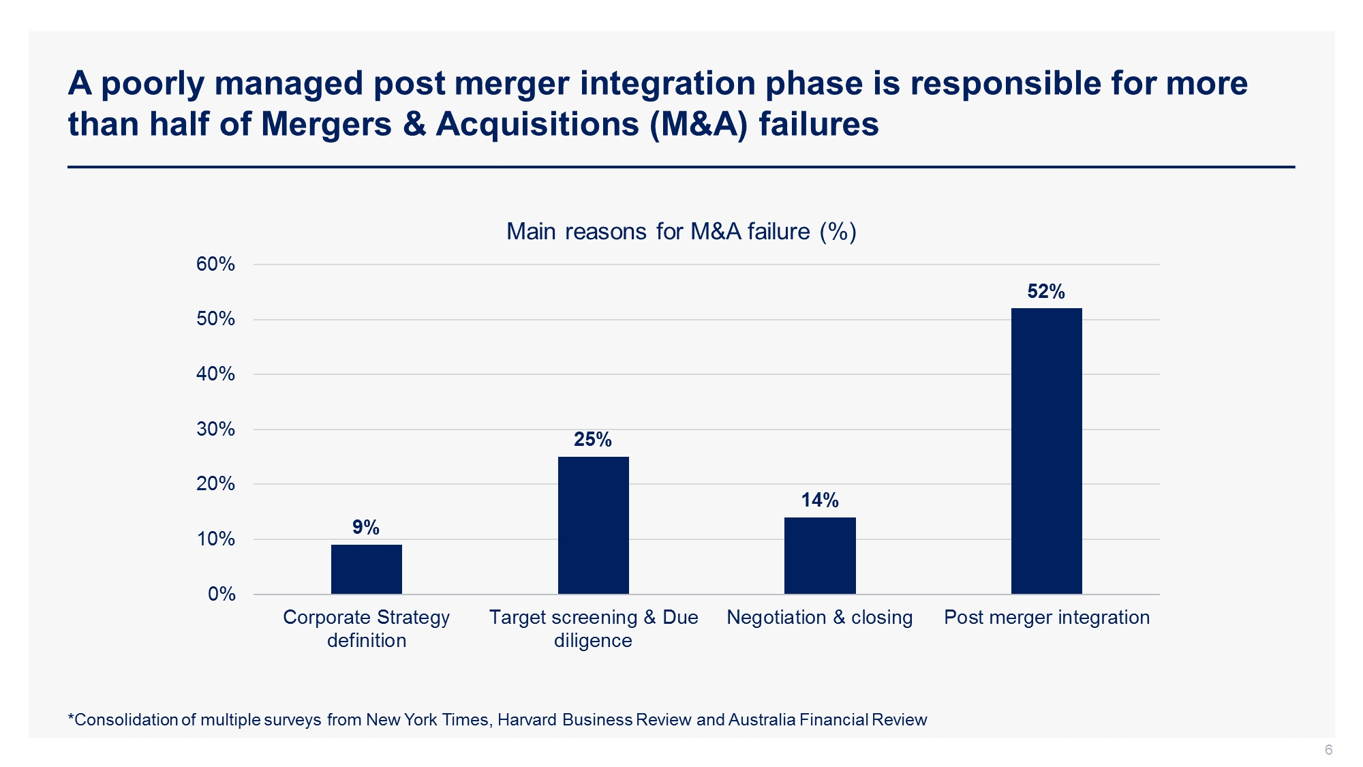
ΑΙΤΙΑ ΑΝΕΠΙΤΥΧΩΝ ΕΤΑΙΡΙΚΩΝ ΜΕΤΑΣΧΗΜΑΤΙΣΜΩΝ

Slide 10
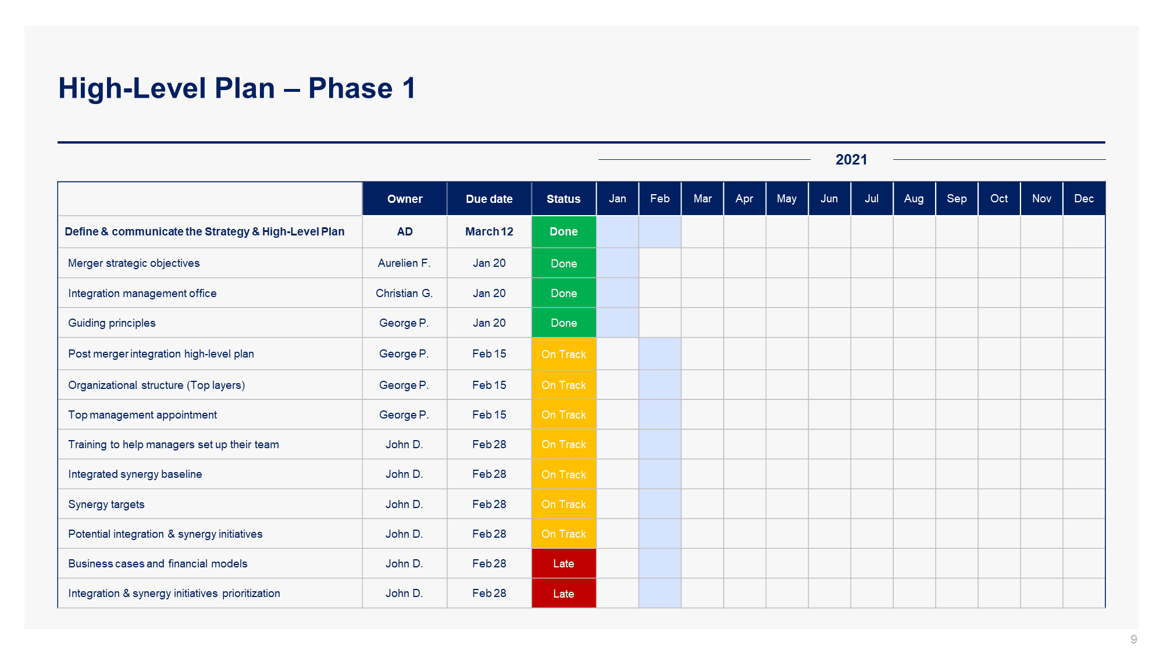
ΚΑΤΑΣΤΑΣΗ ΥΠΕΥΘΥΝΩΝ ΥΛΟΠΟΙΗΣΗΣ ΕΤΑΙΡΙΚΟΥ ΜΕΤΑΣΧΗΜΑΤΙΣΜΟΥ ΜΕ ΣΑΦΗ ΠΡΟΣΔΙΟΡΙΣΜΟ ΡΟΛΩΝ ΚΑΙ ΧΡΟΝΟΔΙΑΓΡΑΜΜΑΤΟΣ ΥΛΟΠΟΙΗΣΗΣ

Slide 11
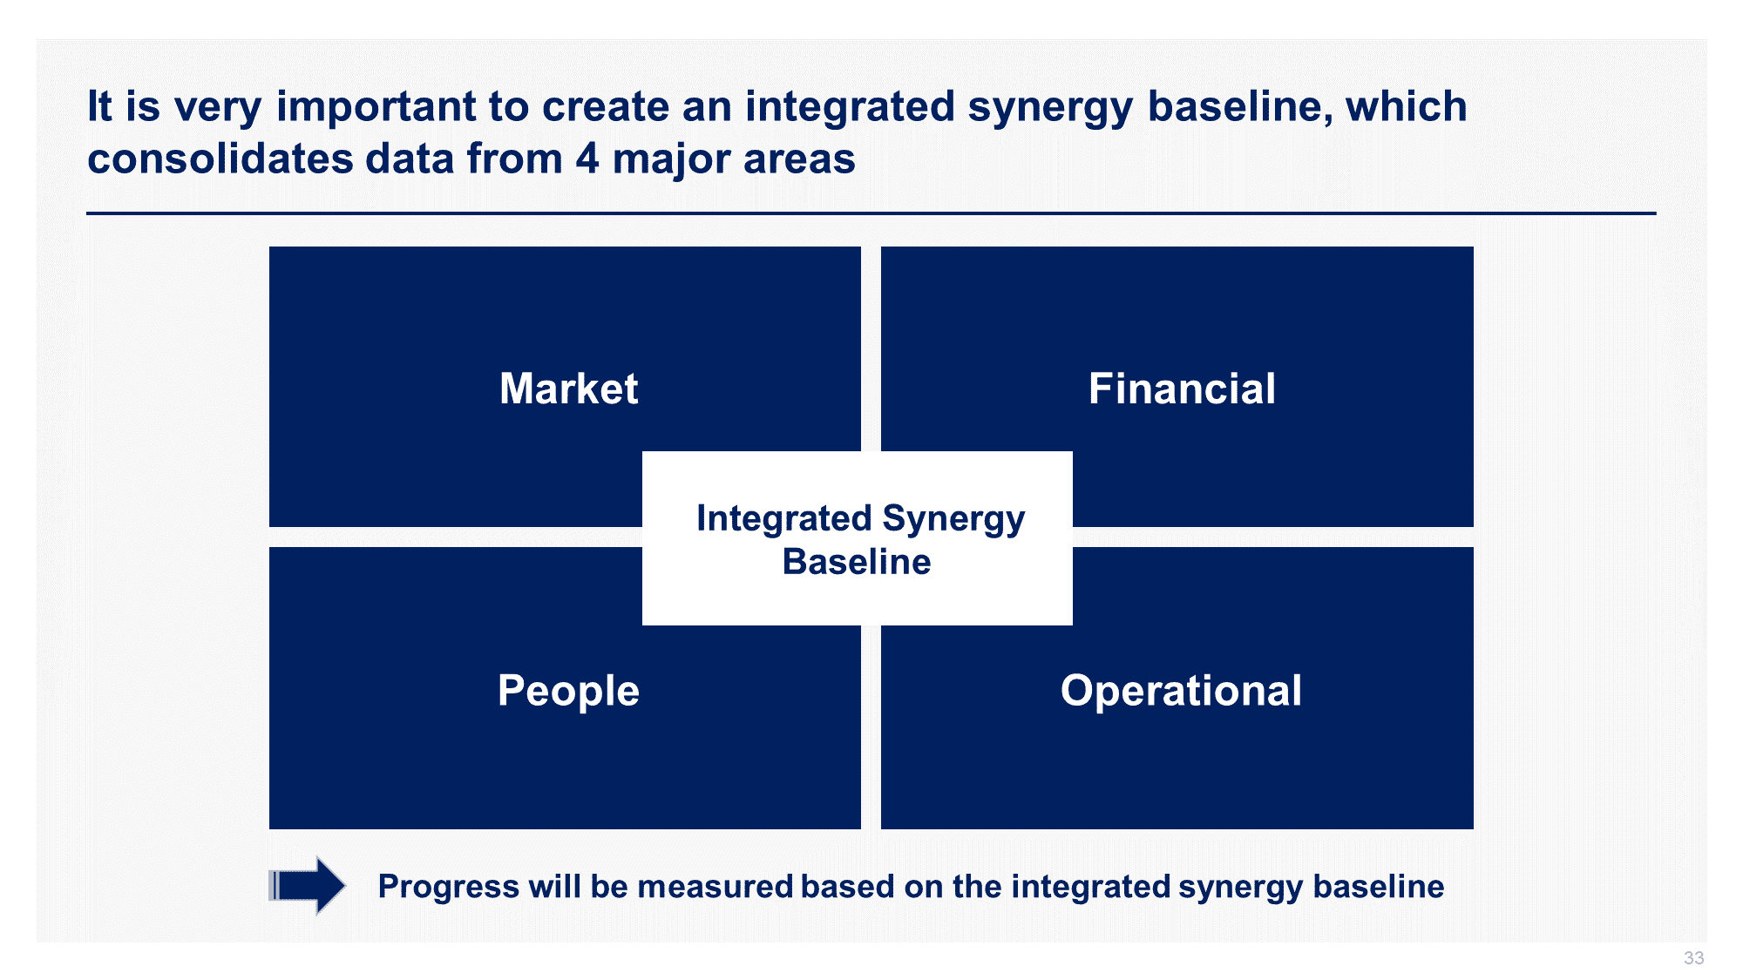
ΚΑΘΟΡΙΣΜΟΣ ΒΑΣΙΚΩΝ ΕΠΙΔΙΩΞΕΩΝ/ΣΤΟΧΩΝ ΩΣ ΔΙΑΜΟΡΦΩΝΟΝΤΑΙ ΑΠΌ 4 ΑΞΟΝΕΣ ΕΠΙΡΡΟΗΣ

Slide 12
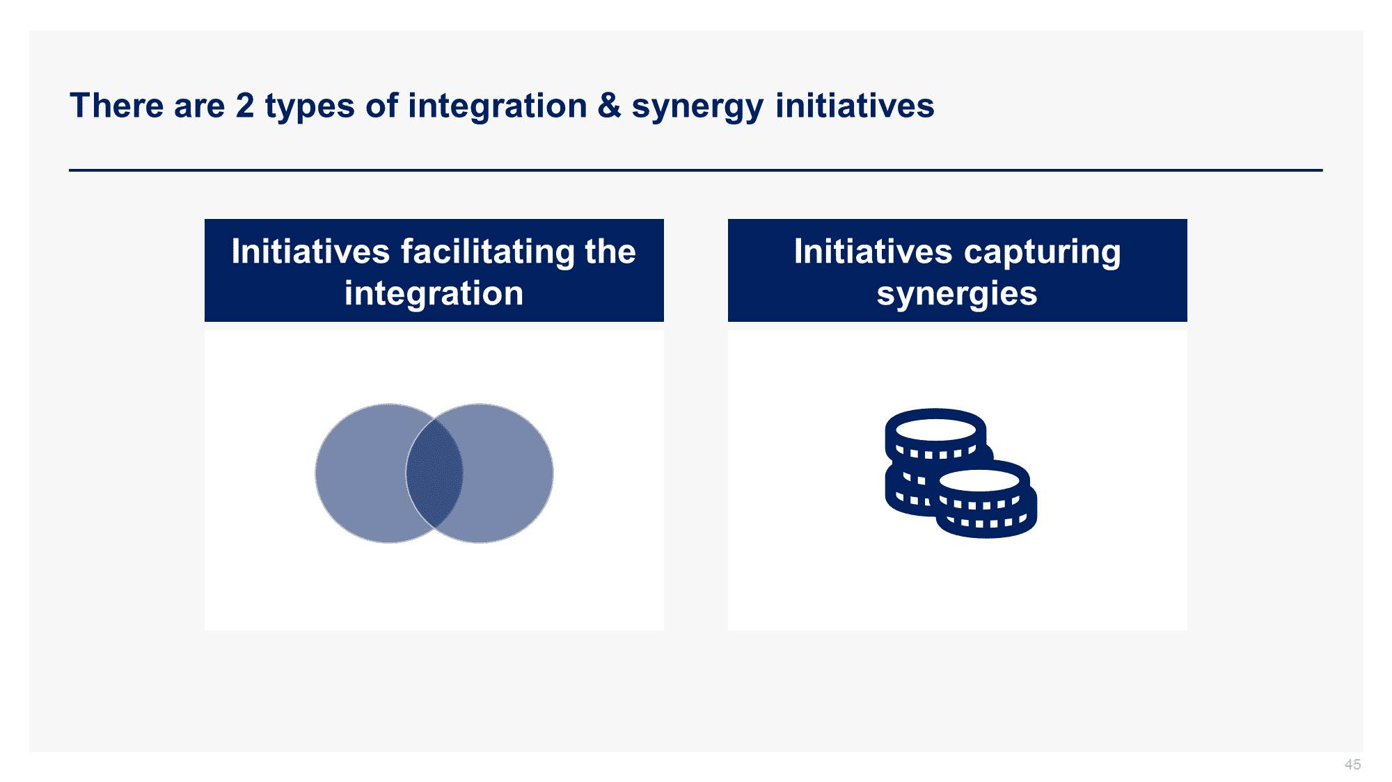
ΠΡΩΤΟΒΟΥΛΙΕΣ ΠΟΥ ΔΙΕΥΚΟΛΥΝΟΥΝ ΤΗΝ ΥΛΟΠΟΙΗΣΗ ΤΟΥ ΕΤΑΙΡΙΚΟΥ ΜΕΤΑΣΧΗΜΑΤΙΣΜΟΥ ΚΑΙ ΕΠΙΤΕΥΞΗΣ ΣΥΝΕΡΓΙΩΝ

Slide 13
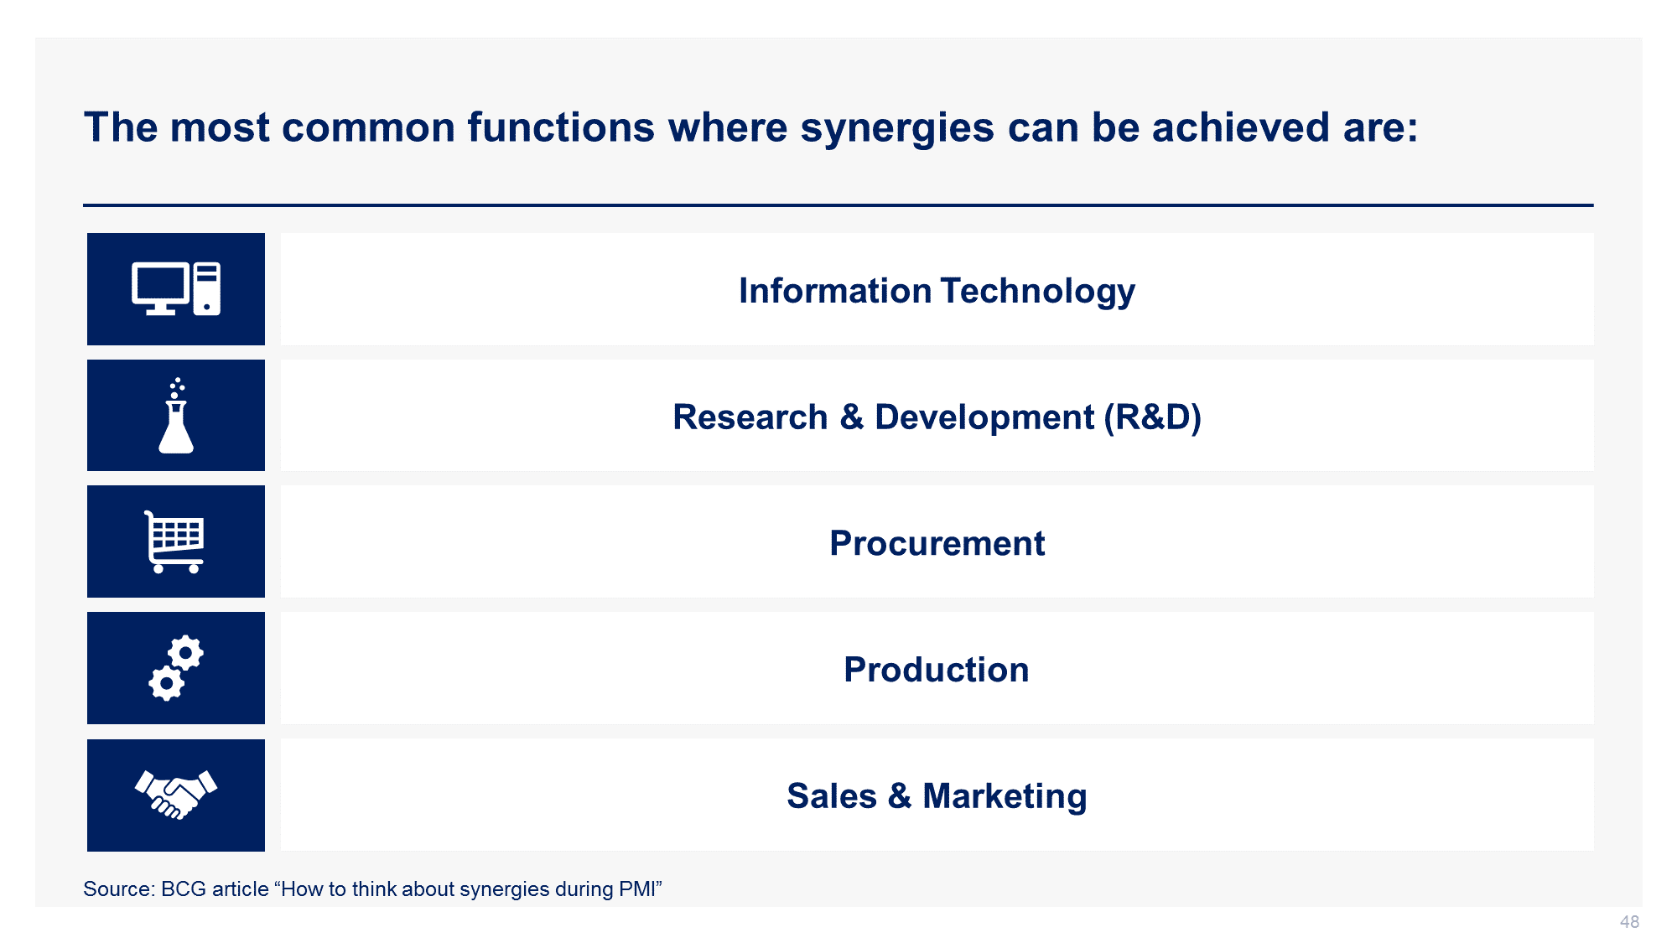
ΔΙΕΥΘΥΝΣΕΙΣ ΤΩΝ ΜΕΤΑΣΧΗΜΑΤΙΣΘΕΝΤΩΝ ΦΟΡΕΩΝ ΠΟΥ ΜΠΟΡΟΥΝ ΝΑ ΠΕΤΥΧΟΥΝ ΣΥΝΕΡΓΙΕΣ

Slide 14
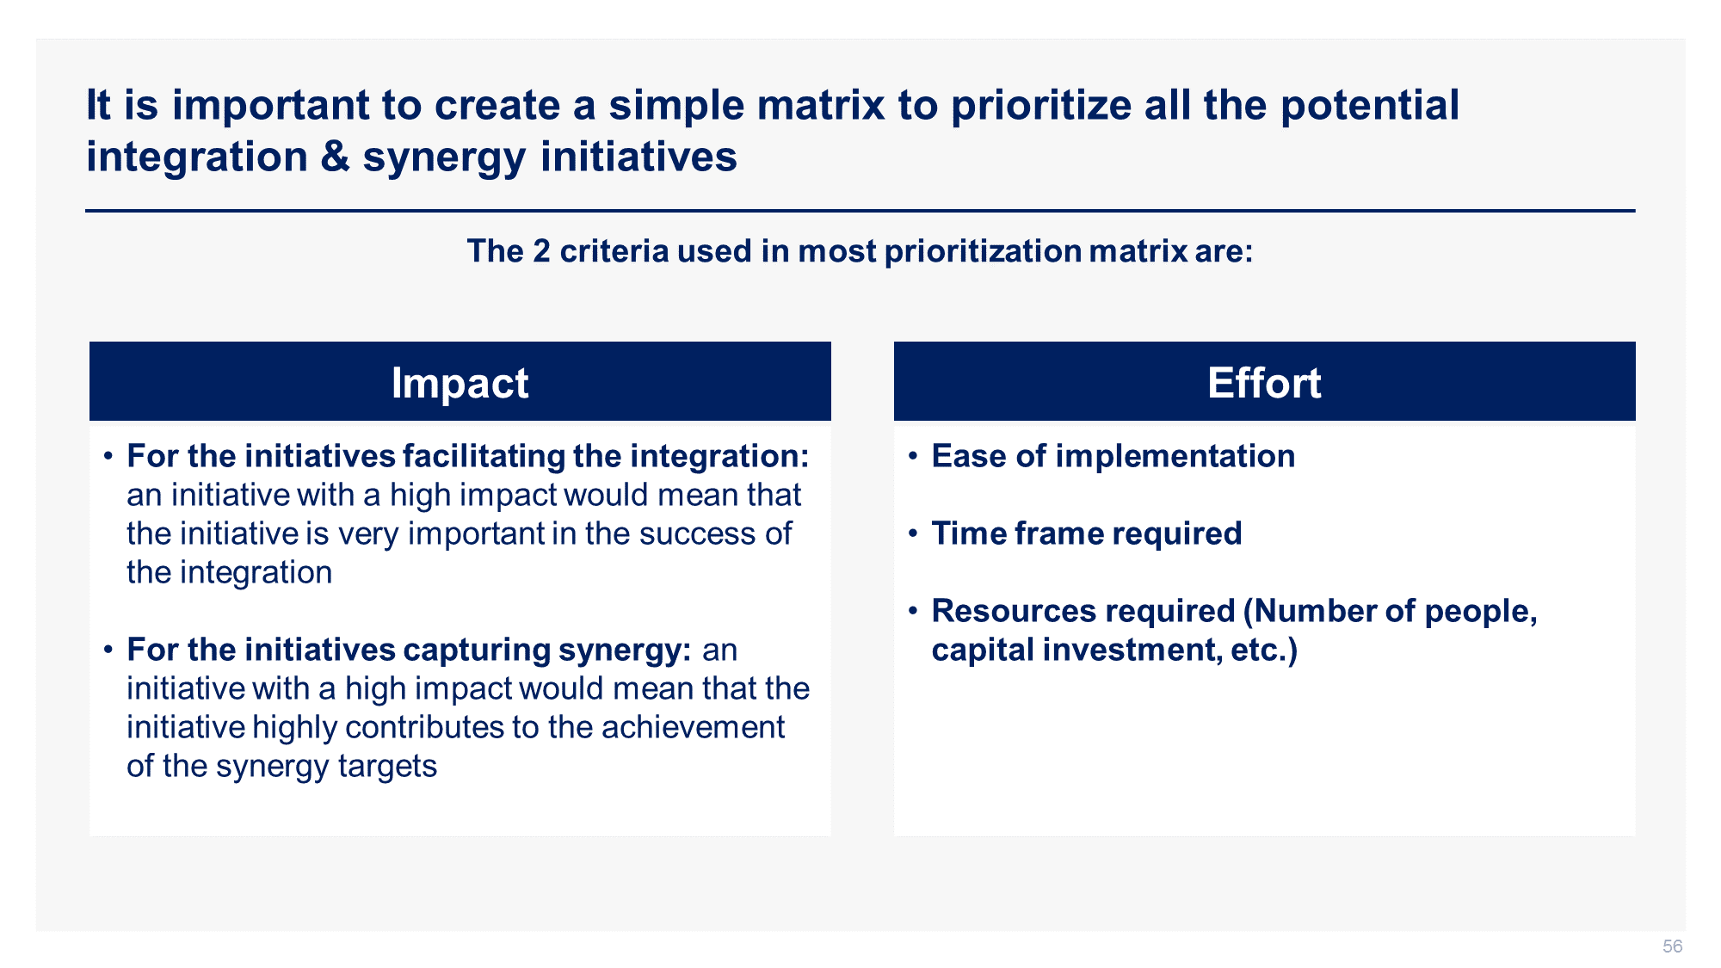
ΜΗΤΡΑ ΣΥΣΧΕΤΙΣΗΣ ΑΞΙΟΛΟΓΗΣΗΣ ΠΡΟΣΠΑΘΕΙΑΣ - ΑΠΟΤΕΛΕΣΜΑΤΟΣ

Slide 15
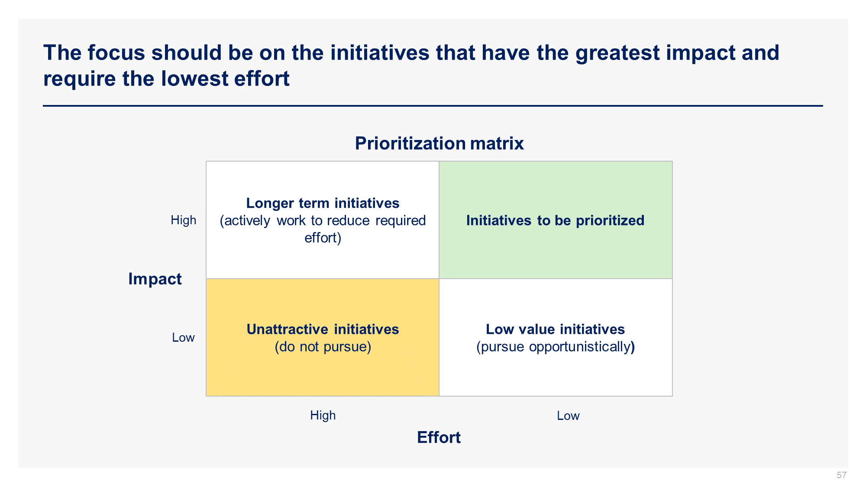
ΣΥΓΚΕΝΤΡΩΣΗ ΔΥΝΑΜΕΩΝ ΓΙΑ ΑΜΕΣΑ ΚΑΙ ΑΠΤΑ ΑΠΟΤΕΛΕΣΜΑΤΑ

